Slide 1
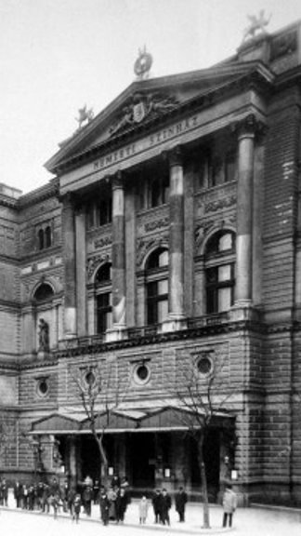
Nemzeti Színház
Az ember tragédiája
Előadások
(1883-2002)

Slide 2
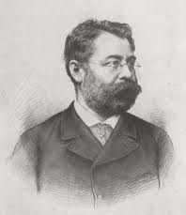
1883- Paulay ede
Az ember tragédiája ősbemutatóját 1883. szeptember 21.-én tartották a Nemzeti Színház akkori épületében, Paula Ede rendezésével.
A rendező a szöveggel önkényesen bánt, abból sokat kihagyott. A technikailag nehezen megoldható jeleneteket mellőzte.
A párizsi színt önálló színként kezelte, elhagyva Kepler ébredését.
Főszereplők:Ádám: Nagy Imre, Éva: Jászai Mari, Lucifer: Gyenes László

Slide 3
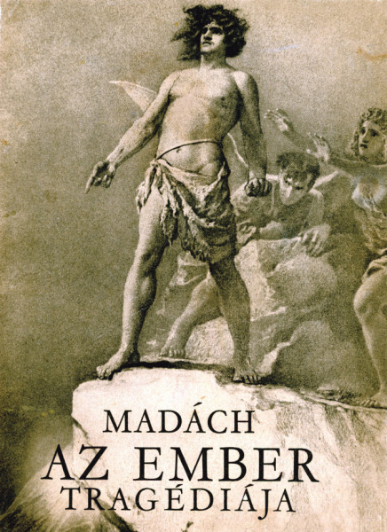
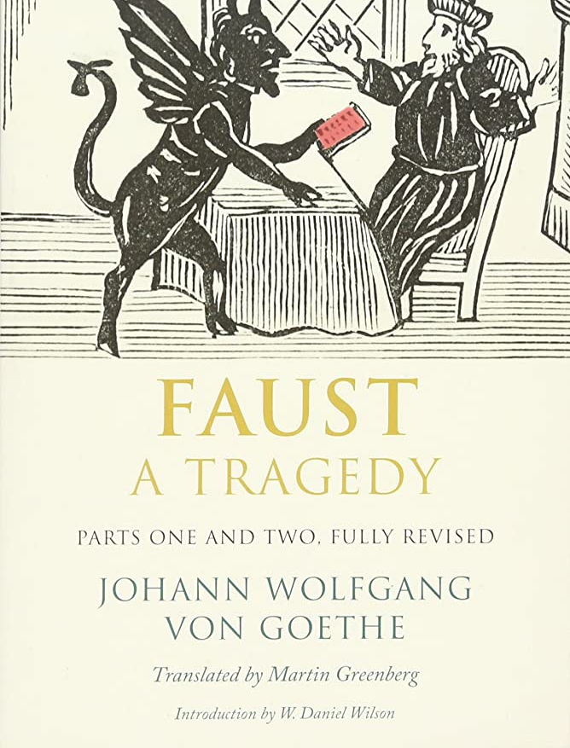
Paulay a terveit a Kisfaludy Társaság elé vitte. A közvélemény úgy tartotta, hogy a Tragédiát nem lehet színpara vinni, de ezt a rendező megcáfolta, mivel a művet Goethe Faustjával hasonlította össze. A két alkotás hasonló és mivel a Faustot is sikeresen előadták, úgy gondolta, hogy Az ember tragédiáját is sikerre tudja vinni a színpadon.
Mint írta: "színpadi előadásra Az ember tragédiája legalábbis van olyan alkalmasmint a Faust első része, (…)".

Slide 4
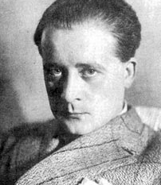
1934 - horváth árpád
Az előadást 1934 január 19. -én mutatták be a mű színpadra vitelének 50. évfordulója és 500. előadása alkalmával, a Nemzeti Színházban.
Rendezte: Horvárh Árpád, az elégedetlenkedő rendező.
Madách-tanulmányában ugyanis a színház vezetésével való elégedetlenségének adott hangot, amiért le kellett mondania.

Slide 5
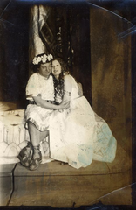
A főbb szerepeket alakították:
Ádám: Abonyi Géza
Éva: Tasnádi Ilona
Lucifer: Timár József

Slide 6
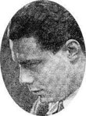
1947 – Both béla
Az ember tragédiája Both Béla rendezésével 1947 szeptember 26.-án került bemutatásra.
Az általa rendezett előadást 89-szer játszották.
A rendezés megmutatta ember és tömeg viszonyát. A rendezőnek, akárcsak Madáchnak pesszimista véleménye volt a tömegről.
Ez volt az egyik ok, amiért 1949-ben és 1955-ben, a Rákosi korszakban, a drámát levették a színpadról.

Slide 7
Főszereplők
Ádám - Básti Lajos
-Ládányi Ferenc
Éva - Lukács Margit
- Szörényi Éva
Lucifer - Balázs Samu
- Major Tamás

Slide 8
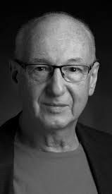
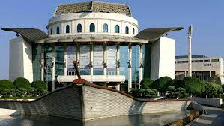
2002 – szikora jános
Ebben az évben nyitott meg a Nemzeti Színház új épülete.
2002-ben március 15 alkalmával mutatták be Az ember tragédiáját a Nemzeti Szinházban Szikora János rendezésével.
A rendező akusztikus és vizuális ötletekkel ugrik át drámailag megoldatlan jeleneteket.
Sok helyen nem illik egymáshoz, szöveg, rendezés és színészi játék.
Az eredeti szövegből rekord mennyiségű részt hagy ki.

Slide 9
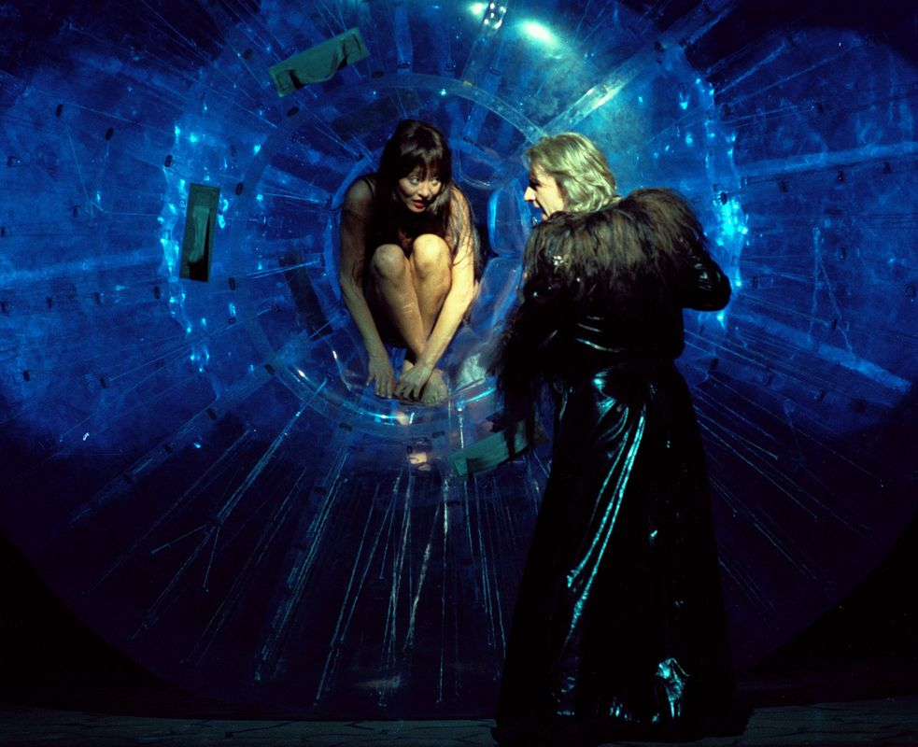
Főszereplők:
Ádám:
- Szarvas József
Éva:
- Pap Vera
Lucifer:
- Alföldi Róbert

Slide 10
Köszöni a Figyelmet az ádám és az Évák csapata

